Slide 3
Американців запитали, що вони думають про гріх.
• 34% - визнали себе
грішниками.
Але вони покладаються на
себе і стараються грішити менше.
• 28% визнали себе грішниками,
але надію кладуть на Христа.
• 10% заявили, що гріха не існує
• 8% сказали, що не вважають себе грішниками
• 5% сказали, що грішники і їх це влаштовує
• 15% не відповіли.

Slide 4
Усвідомлення себе грішником є одним з видів нервозу.
Зігмунд Фрейд

Slide 5
Померти в гріхах, відкинувши шлях спасіння – найжахливіша трагедія у житті.

Slide 6
Луки 5:17-26
17 І сталося одного дня, коли Він навчав, сиділи фарисеї і законовчителі, які поприходили з усіх сіл галилейських і юдейських та з Єрусалима; і сила Господня була в Ньому, щоб оздоровляти.
18 І ось люди принесли на носилках чоловіка, який був паралізований, і намагалися внести його й покласти перед Ним.
19 І, не знайшовши, як пронести його крізь натовп, вони вилізли на дах, та й крізь черепицю опустили його з носилками на середину перед Ісусом.
20 Побачивши їхню віру, Він сказав: Чоловіче, прощаються тобі твої гріхи!
21 І книжники та фарисеї почали міркувати, кажучи: Хто ж Він, що говорить таку богозневагу? Хто може прощати гріхи, крім Самого Бога?

Slide 7
Луки 5:17-26
22 Пізнавши їхні думки, Ісус сказав їм у відповідь: Що ви роздумуєте у ваших серцях?
23 Що легше: сказати «прощаються тобі твої гріхи», чи сказати «встань і ходи»?
24 Але щоб ви знали, що Син Людський має на землі владу прощати гріхи! І сказав паралізованому: Кажу тобі, встань, візьми свою постіль і йди до свого дому!
25 І враз уставши перед ними, він узяв те, на чому лежав, і пішов до свого дому, прославляючи Бога.
26 А всіх охопив жах; вони славили Бога, сповнені страхом, кажучи: Неймовірне ми бачили сьогодні!

Slide 9
Прощення гріхів – важливіше за релігійність
• Релігійність не робить людину ближчою до Бога
• Релігійність не дає людині пізнати істину
• Релігійність не дає прощення гріхів
• Релігійність може бути перешкодою, до прощення гріхів
• Релігійність може допомогти стати ворогом Бога
• Релігійність – це намагання заслужити прихильність Бога своїми вчинками.

Slide 10
Прощення гріхів – важливіше за здоров’я
20 Побачивши їхню віру, Він сказав: Чоловіче, прощаються тобі твої гріхи!
Здоров’я душі важливіше за здоров’я тіла.

Slide 11
Як отримати прощення гріхів
1.Прощення гріхів потрібне кожному
Гріх прийшов до нас гостем, але дуже скоро став нашим господарем.

Slide 12
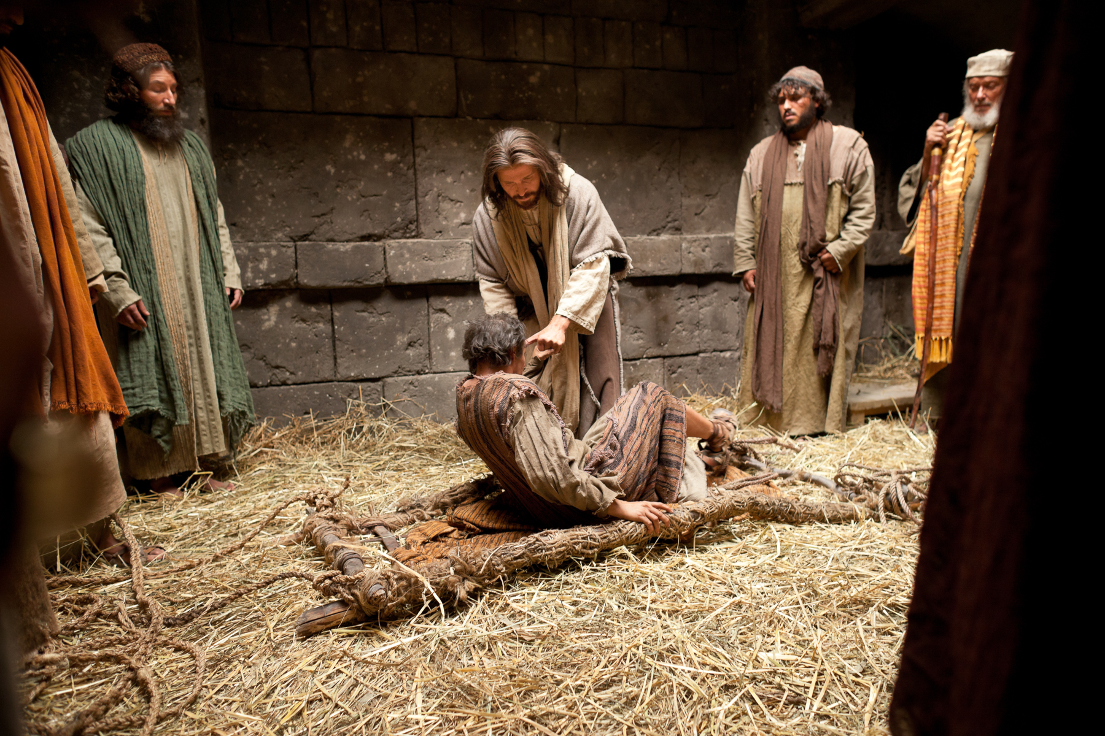
Як отримати прощення гріхів
2. Прощення отримується вірою
• Віра – це прояв смирення і покори, з якими ми приходимо до Бога за милістю.
• Віра – це білий прапор капітуляції, який ми викидаємо перед Богом.
Прощення гріхів здобувається лише вірою.

Slide 13
Як отримати прощення гріхів
3. Прощення гріхів дається Христом
21 І книжники та фарисеї почали міркувати, кажучи: Хто ж Він, що говорить таку богозневагу? Хто може прощати гріхи, крім Самого Бога?

Slide 14
Як отримати прощення гріхів
4. Прощення гріхів дається лише на землі
24 Але щоб ви знали, що Син Людський має на землі владу прощати гріхи!
1 Кор. 6:9
9 Хіба ви не знаєте, що неправедні не успадкують Божого Царства? Не обманюйте себе: ні розпусники, ні ідолопоклонники, ні перелюбники, ні блудники, ні мужоложники,
10 ні злодії, ні користолюбці, ні п’яниці, ні наклепники, ні розбійники Божого Царства не успадкують.
11 І такими були деякі з вас, але ви обмилися, ви освятилися, ви виправдалися Ім’ям Господа Ісуса Христа і Духом нашого Бога.

Slide 16
На кого більше схожий ти?

Slide 17
Справжня причина, чому більшість людей ідуть в ад не тому, що вони роблять великі гріхи, а тому що щиро не просять Ісуса простити гріхи.

